Slide 1
CAPÍTULO I
EL ESTUDIO DE LA VIDA

Slide 2
OBJETIVOS
Análisis de prefijos y sufijos para definir algunos términos biológicos
Explicación del método científico
Descripción de los experimentos clásicos sobre el origen de los seres vivos
Conocer las características de los seres vivos
Comparación de las teorías de Lamarck y Darwin

Slide 3
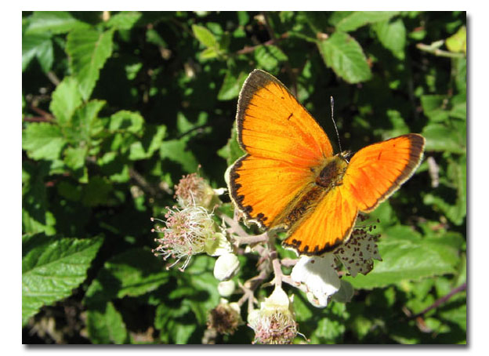
EL ESTUDIO DE LA CIENCIA

Slide 4
SUMARIO
El estudio de la ciencia
La ciencia y el vocabulario científico.
Las observaciones científicas.
La formulación de hipótesis.
La experimentación.
Las conclusiones y teorías.
Origen de los seres vivos
¿Qué es la vida?
Evolución
Clasificación de los seres vivos

Slide 5
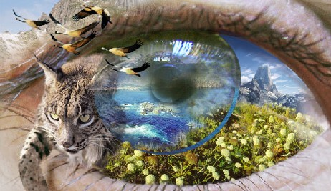
La ciencia y el vocabulario científico
La ciencia es un método para obtener el conocimiento de la naturaleza.
La ciencia incluye el examen de la naturaleza con el fin de entenderla y describir sus aspectos.

Slide 6
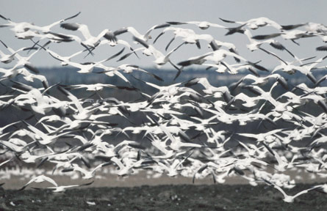
La ciencia busca interrogantes sobre la naturaleza
¿Por qué migran las aves? ¿Cómo encuentran su camino las aves migratorias?

Slide 7
Muchos términos científicos se forman con prefijos y sufijos sobre la base de sus significados propios
Prefijos y sufijos | Significado
bio- | vida
cito- | célula
-dermis | Piel
epi- | sobre
histo- | tejido
-logía | estudio de
micro- | pequeño
neuro- | nervio
osteo- | hueso
proto- | primero
zoo-,-zoa | animal (es)

Slide 8
La palabra biología tiene dos partes: bio- y –logía. El prefijo bio- significa vida. El sufijo -logía significa el estudio de.
Entonces, la biología es el estudio de la vida.
De igual manera, la zoología es el estudio de los animales.
¿Cuáles serían los significados de citología, epidermis y osteocito?

Slide 9

La tecnología es el conjunto de teorías y de técnicas que permiten el aprovechamiento práctico del conocimiento científico.
La palabra tecnología puede definirse como el uso del conocimiento científico para mejorar la calidad de la vida humana.
La tecnología es llamada también ciencia aplicada.

Slide 10
Todas las ramas de las ciencias: biología, química, física, etc. estudian la naturaleza de la misma manera.
Los científicos usan el método científico al intentar explicar la naturaleza.
El método científico es una manera de recopilar información y comprobar ideas.
Es la manera de hallar respuestas a las interrogantes sobre la naturaleza.

Slide 11
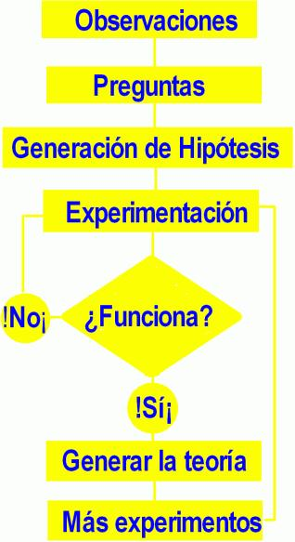
El método científico consta de los siguientes pasos generales:
Hacer observaciones
Formular una hipótesis
Someter a prueba la hipótesis
Llegar a conclusiones

Slide 12
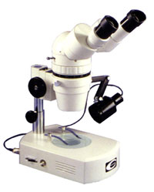
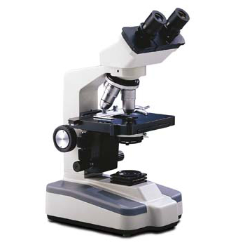

Las observaciones científicas
Para realizar las observaciones se hace uso de diferentes tipos de microscopios.
Las lentes del microscopio aumenta más el tamaño de las cosas.
Estereoscopio
Microscopio compuesto
Microscopio electrónico

Slide 13
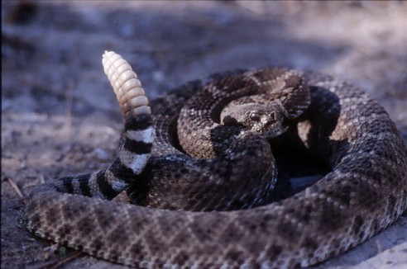
Los científicos deben cuidarse que sus opiniones y sus emociones no influyan en lo que observan.
Las observaciones de un científico además de ser exactas, deben constar ya sea en un registro escrito, película, grabación o en otra forma de registro.
El registro de sus observaciones son los datos del experimento.
Por ejemplo, un científico que le tenga miedo a las serpientes siempre le parecerá agresivo el comportamiento de estos animales y es muy probable que su prejuicio influya en su observación.

Slide 14
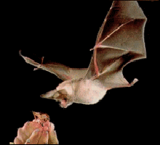
La formulación de hipótesis
Una observación o serie de observaciones llevan al científico a hacer una o más preguntas.
La formulación de la pregunta hace que el científico plantee una hipótesis.
La hipótesis es la posible contestación a una pregunta sobre la naturaleza, basada en observaciones, lecturas y conocimientos de un científico.
¿Qué hipótesis se puede formular acerca de la forma en que los murciélagos cazan de noche?
Una hipótesis puede ser que usan su vista al cazar de noche.

Slide 15
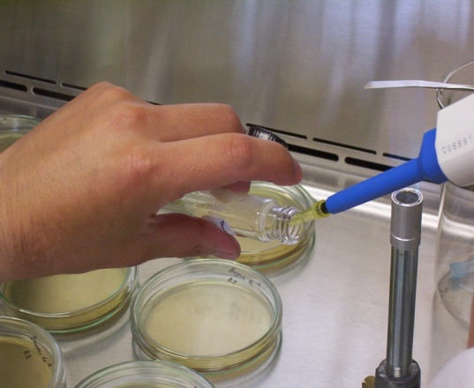
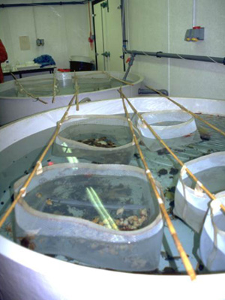
La experimentación
La prueba científica de una hipótesis se llama experimentación.
El científico debe diseñar un experimento para probar la hipótesis que plantea.
Un experimento incluye generalmente:
el grupo control
el grupo experimental
El grupo experimental difiere del grupo control en una condición que es la que se está probando en el experimento.
Esta condición que distingue al grupo experimental se denomina factor variable.

Slide 16
Cuando se realiza un experimento, se deben anotar las observaciones exactas tanto del grupo experimental como del grupo de control. Todas estas observaciones conforman los datos del experimento.
Para que los datos que se obtienen de un experimento sean confiables, debe obtenerse información suficiente.
Finalmente los datos deben organizarse y analizarse. Actualmente, los científicos tienen computadoras que reducen notablemente el tiempo que toma esa tarea.

Slide 17
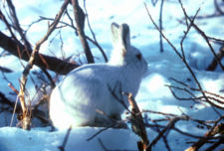
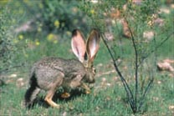
Las conclusiones y las teorías
La información que se obtiene de un experimento se analiza con el fin de comprobar si se confirma o no la hipótesis original.
Una hipótesis puede afirmarse o no con la experimentación.
Si apoya hipótesis válida
Si no apoya hipótesis no válida
Una teoría es una explicación de algo en la naturaleza, que se ha demostrado repetidas veces.
En ciencia, una teoría es una explicación que tiene un alto grado de confiabilidad.
Las teorías científicas pueden cambiar y en algunos casos aparecen nuevas teorías que las sustituyen. Ej. La teoría atómica se ha modificado en varias ocasiones
Además de las teorías, la ciencia tiene leyes o principios.
Una ley científica es una descripción de algún aspecto de la naturaleza.
La ley de Allen dice que algunas partes del cuerpo de un animal, como las orejas, son más pequeñas en los climas fríos que en los climas cálidos.
Liebre ártica
Liebre de cola negra

Slide 18
Conceptos básicos
La ciencia es un método para obtener el conocimiento de la naturaleza.
La biología es el estudio de la vida.
La tecnología es el uso del conocimiento científico para mejorar la calidad de la vida humana.
El método científico es una manera de recopilar información y comprobar ideas.
El método científico consta de las siguientes pasos generales:
Hacer observaciones
Formular una hipótesis
Someter a prueba la hipótesis
Llegar a conclusiones
El registro de sus observaciones son los datos del experimento.
La hipótesis es la posible contestación a una pregunta sobre la naturaleza, basada en observaciones, lecturas y conocimientos de un científico.
La prueba científica de una hipótesis se llama experimentación.
Una teoría es una explicación de algo en la naturaleza, que se ha demostrado repetidas veces.
Una ley científica es una descripción de algún aspecto de la naturaleza.

